Slide 1
ข้อกำหนด กติกา และเกณฑ์มาตรฐานการให้คะแนน “สุดยอดนวัตกรรมอาชีวศึกษา”
การประกวดสิ่งประดิษฐ์ของคนรุ่นใหม่
ประจำปีการศึกษา 2560
ปีพุทธศักราช 2560 - 2561

Slide 2
ประเภทที่ 7 สิ่งประดิษฐ์ด้านผลิตภัณฑ์อาหาร
กลุ่มที่ 1 ด้านผลิตภัณฑ์อาหาร
7.1.1 คำจำกัดความ :
อาหาร หมายถึง สิ่งที่รับประทานแล้วเป็นประโยชน์แก่ร่างกาย และไม่เป็นโทษต่อร่างกาย
ผลิตภัณฑ์อาหาร หมายถึง อาหารสำเร็จรูป หรือ กึ่งสำเร็จรูปพร้อมบรรจุภัณฑ์ ซึ่งได้จากกระบวนการแปรรูปผลผลิตทางการเกษตร และประมงสำหรับมนุษย์ใช้บริโภคที่คิดค้นขึ้นใหม่ หรือ พัฒนาให้ดีขึ้นจากเดิม สามารถแสดงขั้นตอนการคิดค้นแปรรูปส่วนประกอบ คุณค่าทางโภชนาการ วิธีการบริโภค และข้อมูลอื่น ๆ ตามประเภท ผลิตภัณฑ์อาหารได้อย่างชัดเจนมีความปลอดภัย ตรงตามกลุ่มผู้บริโภคและสามารถพัฒนาสู่เชิงพาณิชย์ได้
ผลิตภัณฑ์อาหารสำเร็จรูป หมายถึง ผลงานสิ่งประดิษฐ์ประเภทผลิตภัณฑ์อาหาร พร้อมบรรจุภัณฑ์ที่ทำขึ้นเรียบร้อยพร้อมรับประทาน
ผลิตภัณฑ์อาหารกึ่งสำเร็จรูป หมายถึง ผลงานสิ่งประดิษฐ์ประเภทผลิตภัณฑ์อาหาร พร้อมบรรจุภัณฑ์ที่ทำขึ้นเรียบร้อยแต่ไม่พร้อมใช้รับประทานต้องนำไปปรุง หรือ ผ่านกรรมวิธีอย่างใดอย่างหนึ่ง จึงจะรับประทานได้

Slide 3
ประเภทที่ 7 สิ่งประดิษฐ์ด้านผลิตภัณฑ์อาหาร(ต่อ)
กลุ่มที่ 1 ด้านผลิตภัณฑ์อาหาร
7.1.2. เจตนารมณ์ :
เพื่อให้เกิดผลงานสิ่งประดิษฐ์ด้านผลิตภัณฑ์อาหาร พร้อมบรรจุภัณฑ์ของนักเรียน นักศึกษา ในสถานศึกษาสังกัดสำนักงานคณะกรรมการการอาชีวศึกษา ซึ่งสามารถนำไปสู่การใช้ประโยชน์และเพิ่มมูลค่าในเชิงพาณิชย์ หรืออุตสาหกรรม

Slide 4
ประเภทที่ 7 สิ่งประดิษฐ์ด้านผลิตภัณฑ์อาหาร(ต่อ)
กลุ่มที่ 2 ด้านผลิตภัณฑ์อาหารสำหรับผู้สูงอายุ
7.2.1. คำจำกัดความ :
อาหาร หมายถึง สิ่งที่รับประทานแล้วเป็นประโยชน์แก่ร่างกาย และไม่เป็นโทษต่อร่างกาย
ผลิตภัณฑ์อาหารสำหรับผู้สูงอายุ หมายถึง อาหารสำเร็จรูป หรือ กึ่งสำเร็จรูปพร้อมบรรจุภัณฑ์ ซึ่งได้จากกระบวนการแปรรูปผลผลิตทางการเกษตร และประมงสำหรับมนุษย์ใช้บริโภคที่คิดค้นขึ้นใหม่ หรือ พัฒนาให้ดีขึ้นจากเดิม สามารถแสดงขั้นตอนการคิดค้นแปรรูปส่วนประกอบ คุณค่าทางโภชนาการ วิธีการบริโภค และข้อมูลอื่น ๆ ตามประเภท ผลิตภัณฑ์อาหารสำหรับผู้สูงอายุได้อย่างชัดเจน ตรงตามกลุ่มเป้าหมาย มีความปลอดภัย สามารถพัฒนาสู่เชิงพาณิชย์ได้
ผลิตภัณฑ์อาหารสำเร็จรูป หมายถึง ผลงานสิ่งประดิษฐ์ประเภทผลิตภัณฑ์อาหาร พร้อมบรรจุภัณฑ์ที่ทำขึ้นเรียบร้อยพร้อมรับประทาน
ผลิตภัณฑ์อาหารกึ่งสำเร็จรูป หมายถึง ผลงานสิ่งประดิษฐ์ประเภทผลิตภัณฑ์อาหาร พร้อมบรรจุภัณฑ์ที่ทำขึ้นเรียบร้อยแต่ไม่พร้อมใช้รับประทานต้องนำไปปรุง หรือ ผ่านกรรมวิธีอย่างใดอย่างหนึ่ง จึงจะรับประทานได้
ผู้สูงอายุ หมายถึง บุคคลซึ่งมีอายุเกิน 60 ปี บริบูรณ์ ขึ้นไป

Slide 5
ประเภทที่ 7 สิ่งประดิษฐ์ด้านผลิตภัณฑ์อาหาร(ต่อ)
กลุ่มที่ 2 ด้านผลิตภัณฑ์อาหารสำหรับผู้สูงอายุ
7.2.2 เจตนารมณ์ :
เพื่อให้เกิดผลงานสิ่งประดิษฐ์ด้านผลิตภัณฑ์อาหารสำหรับผู้สูงอายุ พร้อมบรรจุภัณฑ์ของนักเรียน นักศึกษา ในสถานศึกษาสังกัดสำนักงานคณะกรรมการการอาชีวศึกษา ซึ่งสามารถนำไปสู่การใช้ประโยชน์และเพิ่มมูลค่าในเชิงพาณิชย์ หรืออุตสาหกรรม

Slide 6
หลักเกณฑ์การพิจารณาผลงานสิ่งประดิษฐ์ฯ ประเภทที่ 7
กลุ่มที่ 1 ด้านผลิตภัณฑ์อาหาร

Slide 7
หลักเกณฑ์การพิจารณาผลงานสิ่งประดิษฐ์ฯ ประเภทที่ 7

Slide 8
หลักเกณฑ์การพิจารณาผลงานสิ่งประดิษฐ์ฯ ประเภทที่ 7

Slide 9
หลักเกณฑ์การพิจารณาผลงานสิ่งประดิษฐ์ฯ ประเภทที่ 7

Slide 10
หลักเกณฑ์การพิจารณาผลงานสิ่งประดิษฐ์ฯ ประเภทที่ 7
กลุ่มที่ 2 ด้านผลิตภัณฑ์อาหารสำหรับผู้สูงอายุ

Slide 11
หลักเกณฑ์การพิจารณาผลงานสิ่งประดิษฐ์ฯ ประเภทที่ 7

Slide 12
หลักเกณฑ์การพิจารณาผลงานสิ่งประดิษฐ์ฯ ประเภทที่ 7

Slide 13
หลักเกณฑ์การพิจารณาผลงานสิ่งประดิษฐ์ฯ ประเภทที่ 7

Slide 14
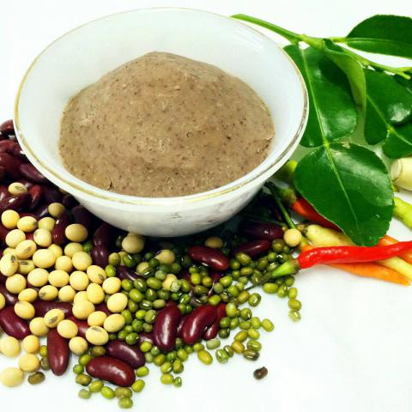
ตัวอย่าง ประเภทที่7 สิ่งประดิษฐ์ด้านผลิตภัณฑ์อาหาร
กะปิถั่วเสริมไคโตซาน :
วิทยาลัยอาชีวศึกษาสงขลา
รางวัลชนะเลิศระดับชาติ

Slide 15
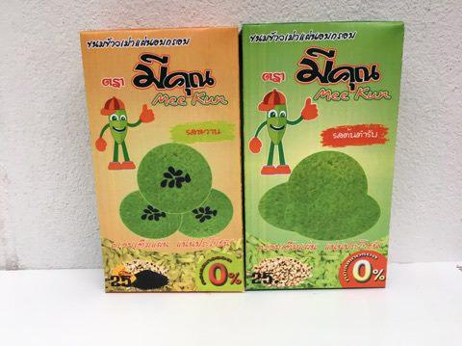
ตัวอย่าง ประเภทที่7 สิ่งประดิษฐ์ด้านผลิตภัณฑ์อาหาร
ขนมข้าวเม่าแผ่นกรอบ “มีคุณ” :
วิทยาลัยเทคนิคตระการพืชผล
รางวัลรองชนะเลิศอันดับ3ระดับชาติ

